Slide 1
如何安装学习强国
第一步、点击手机中的应用市场

Slide 2
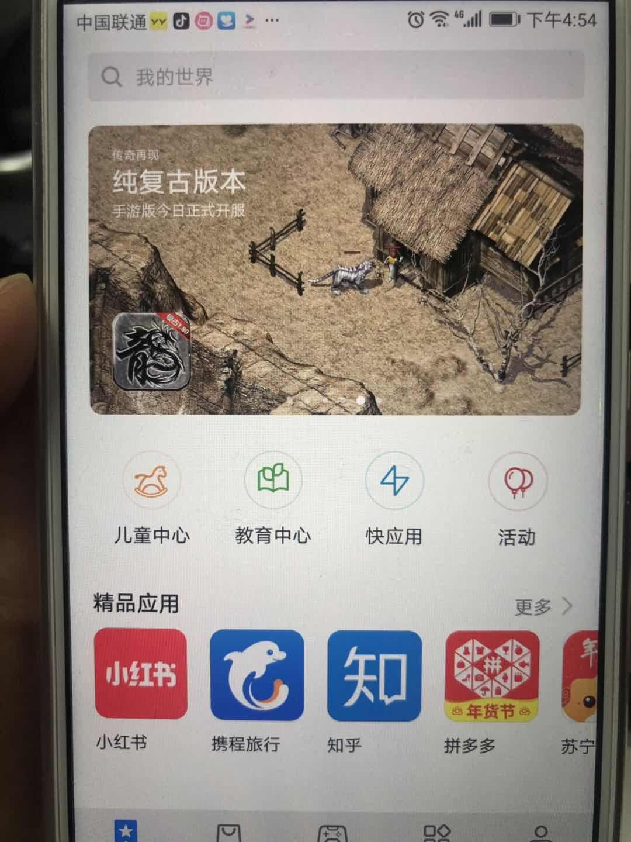
如何安装学习强国
第二步、在搜索栏中输入 学习强国

Slide 3
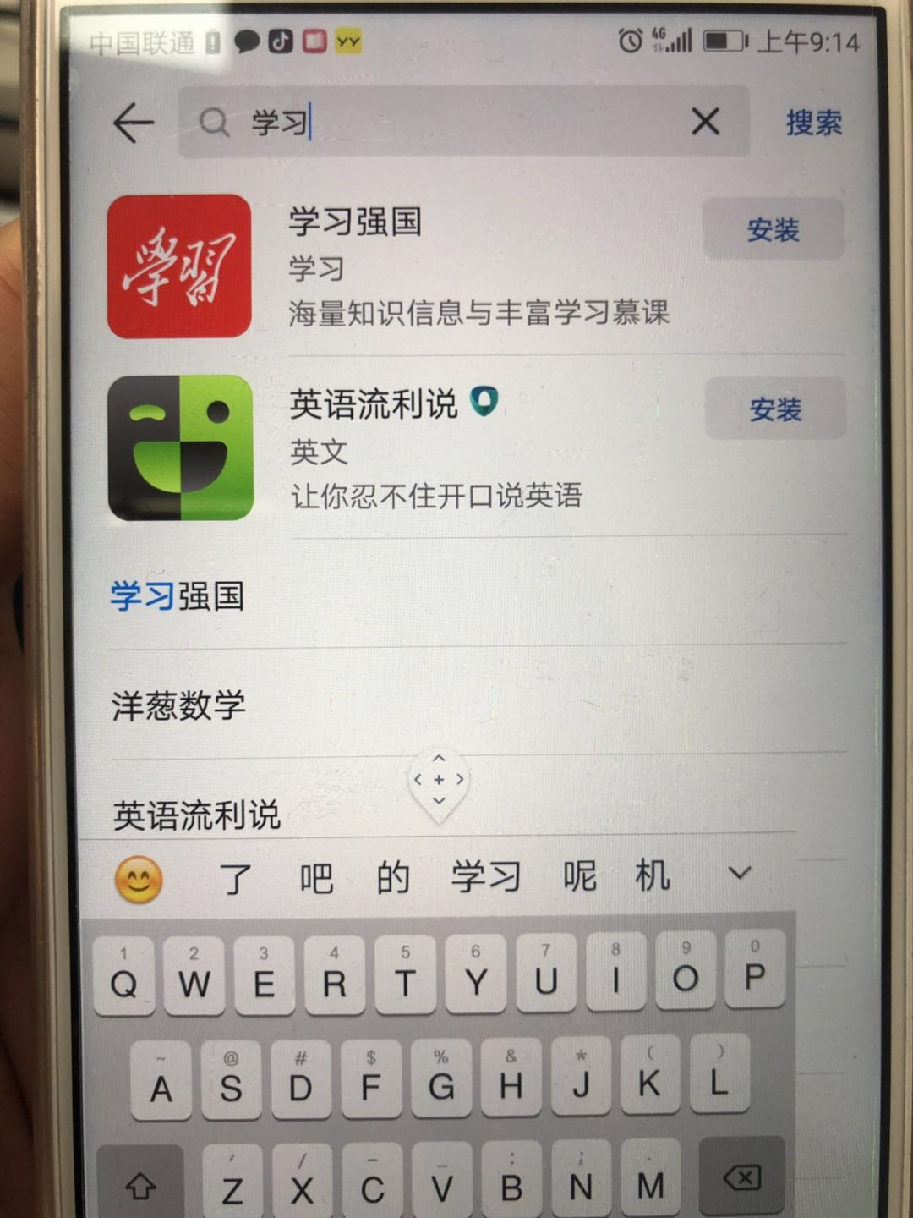
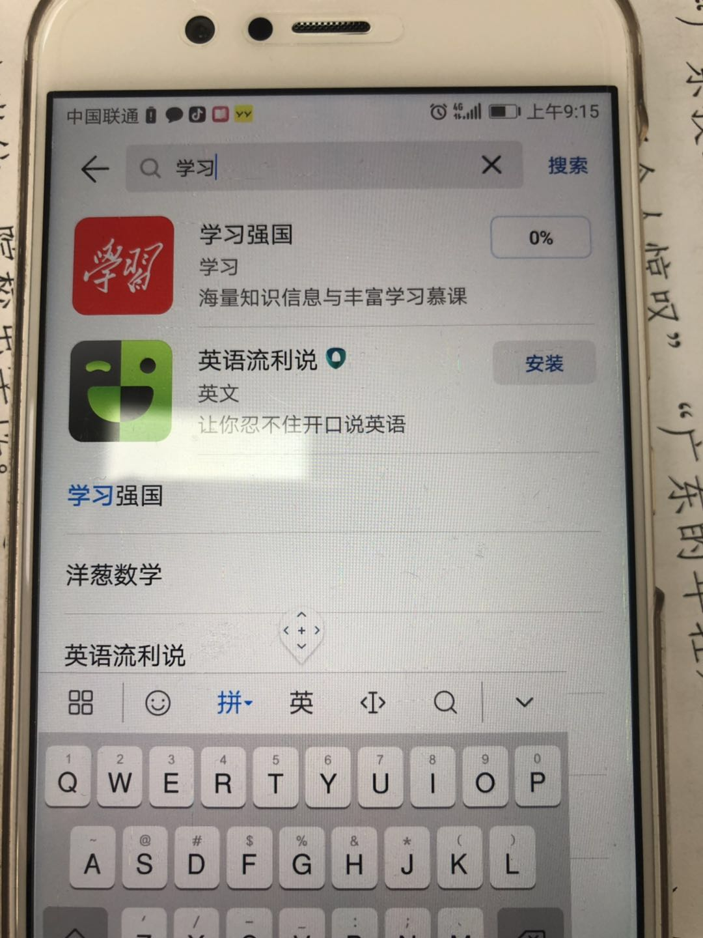
如何安装学习强国
第三步、找到并点击安装

Slide 4
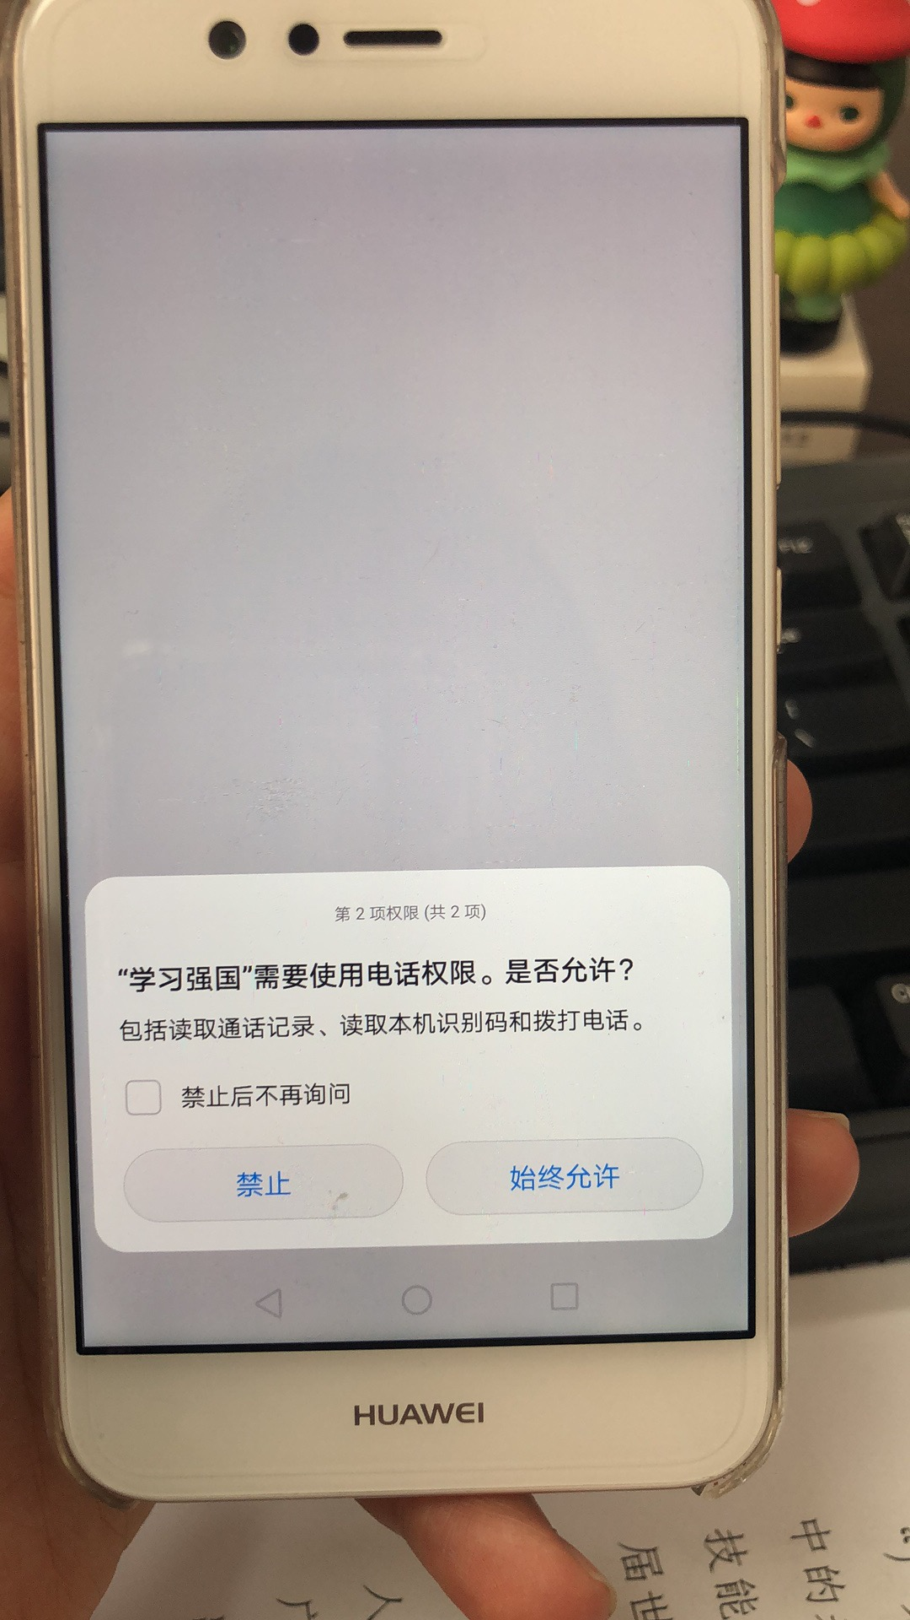
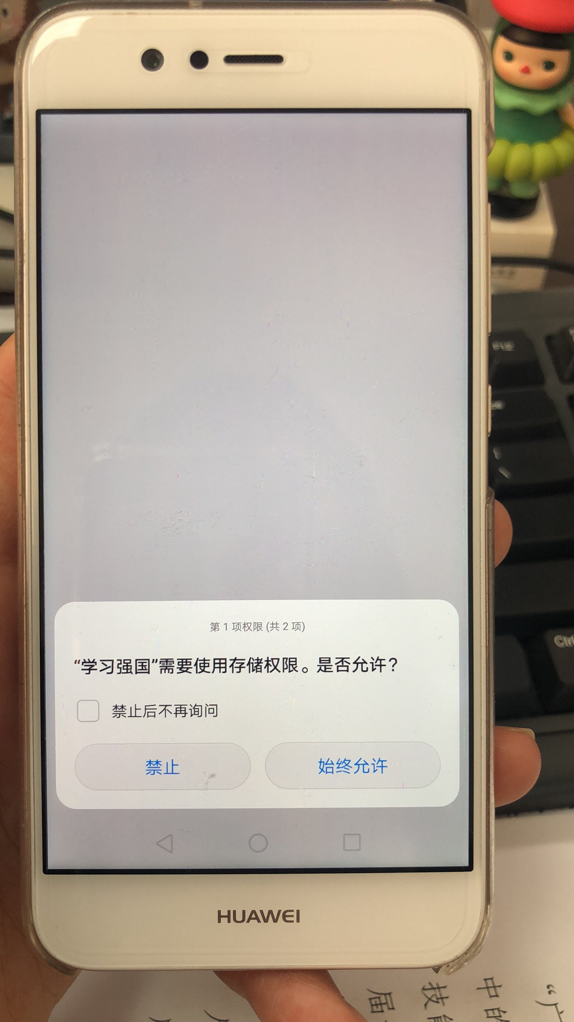
如何安装学习强国
第四步、点安装，出来两个是否允许 一直点始终允许。

Slide 5
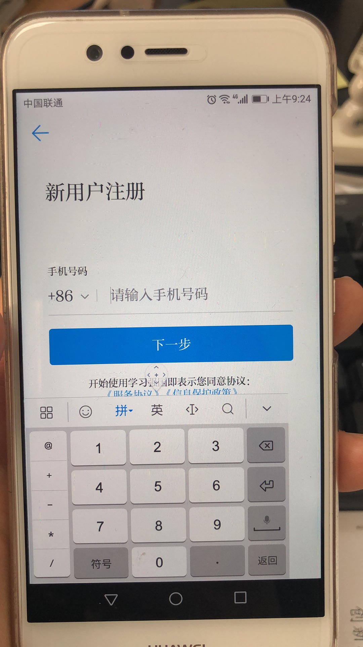
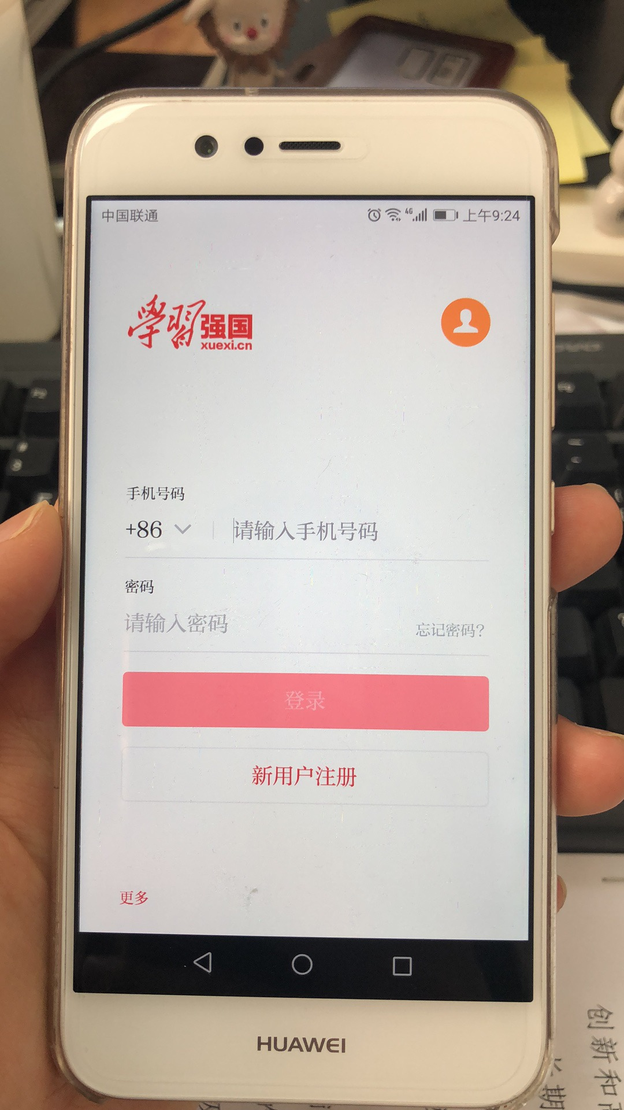
如何安装学习强国
第五步、点击新用户注册。出来右二界面，输入常用手机号 点击下一步

Slide 6
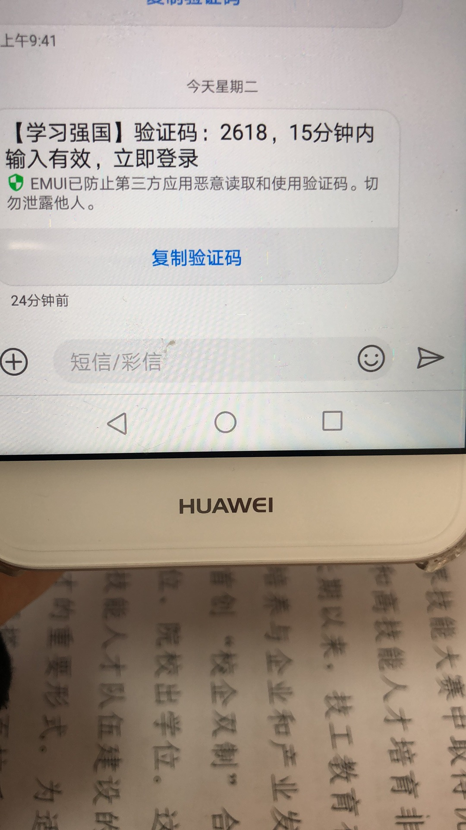
如何安装学习强国
第六步、短信发送验证码 输入 登录学习强国软件

Slide 7
如何安装学习强国
第七步、消息界面 右上角选择扫一扫

Slide 8
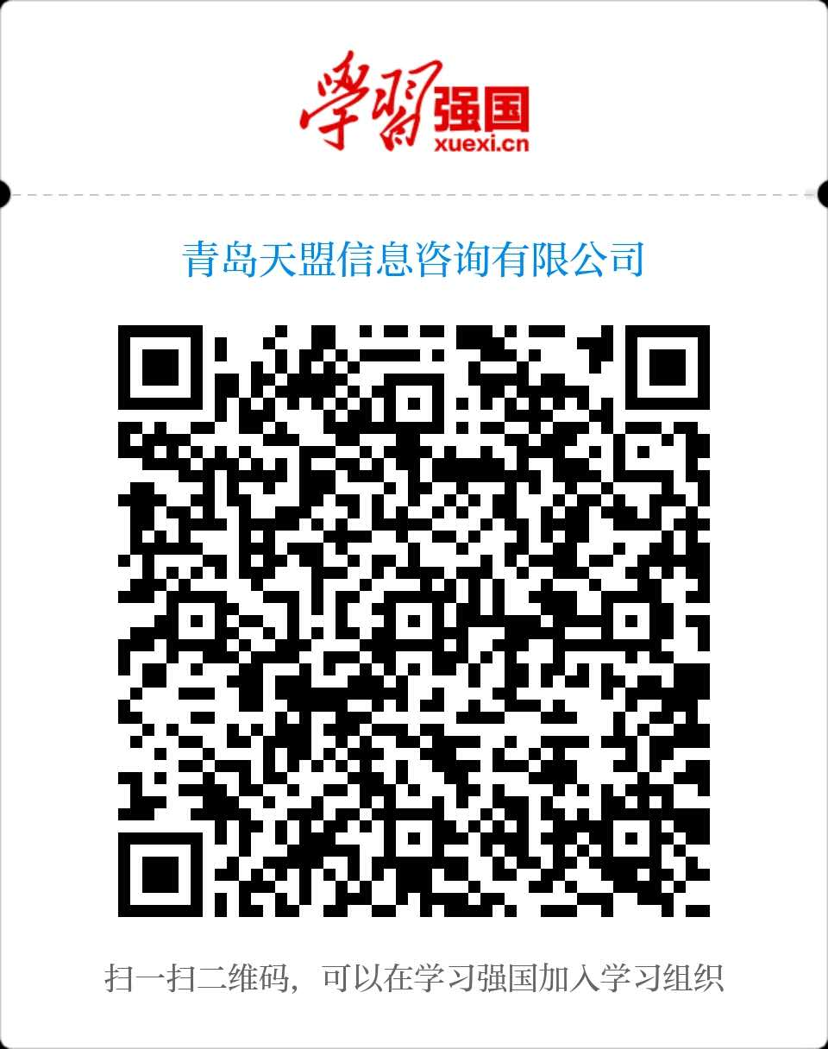
如何安装学习强国
第八步、扫码进入青岛天盟信息咨询有限公司架构 填写上真实姓名 发送申请。

Slide 9
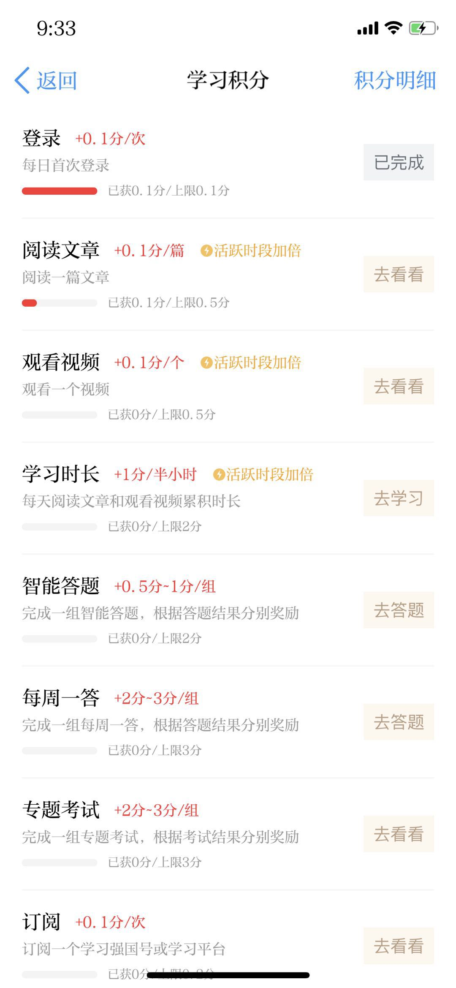
如何安装学习强国
日常可以通过右图所示方式获得学习积分。

